Slide 1
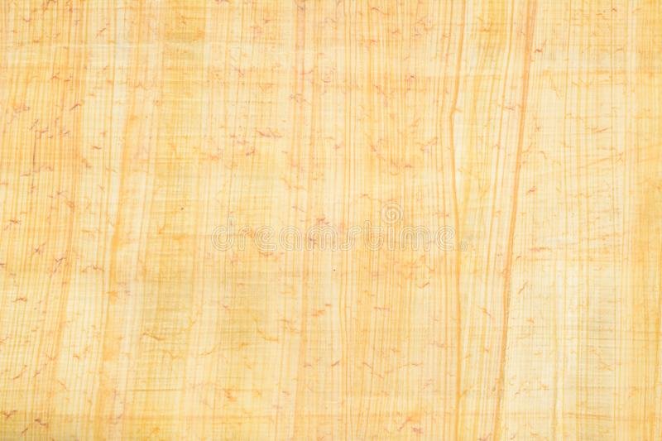
Inquiry sulla mummificazione

Slide 2
1. Scegliamo un problema
Cosa sappiamo sulla mummificazione?

Slide 3
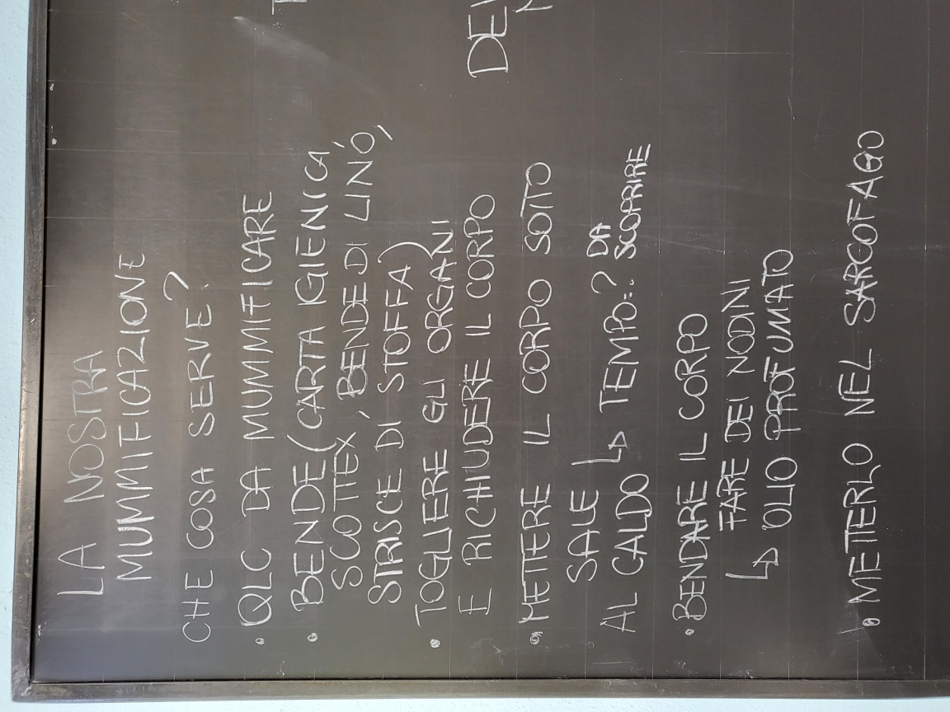
2-3 Facciamo emergere le domande e formuliamo prime ipotesi
Possiamo mummificare qualcuno o qualcosa? Come?

Slide 4
4. Dividiamo la classe in gruppi
I bambini hanno deciso in quanti gruppi dividersi e quali compiti affidare a ciascun componente

Slide 5
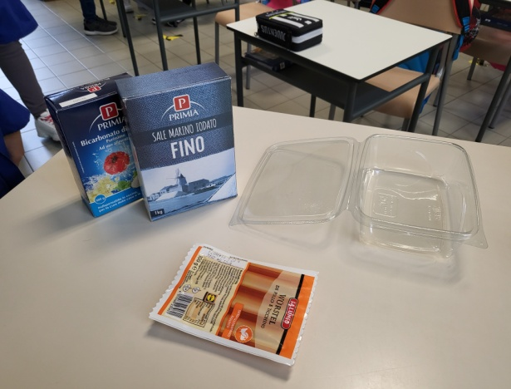
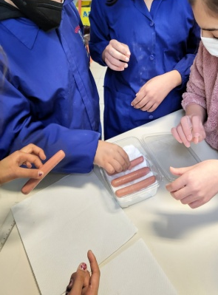
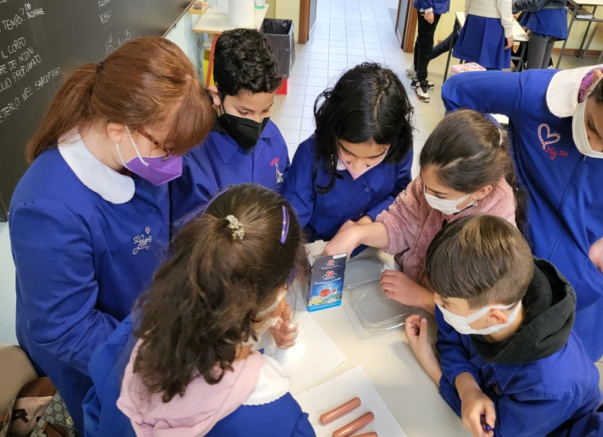
5. Diamo il via alla sperimentazione
Giorno 1: il gruppo mummidati misura il wurstel e lo descrive. Il gruppo dei mummificatori mette in una contenitore sotto una miscela di bicarbonato e sale

Slide 6
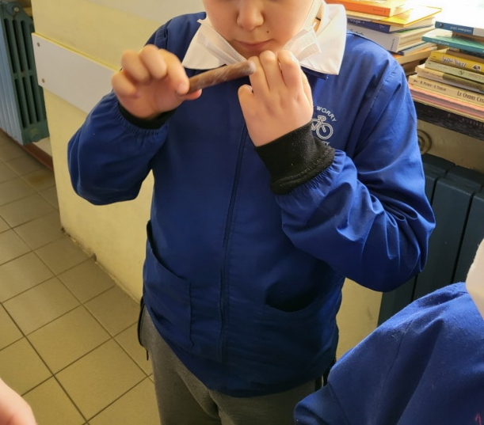
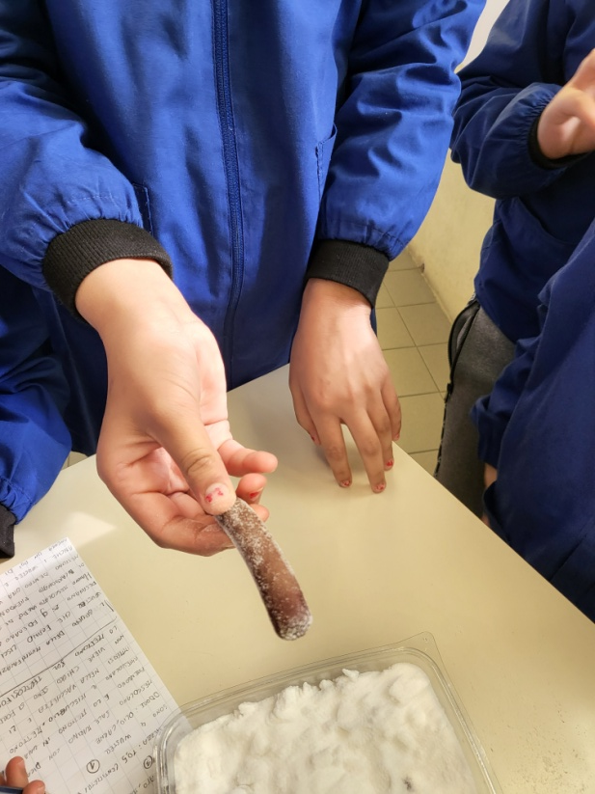
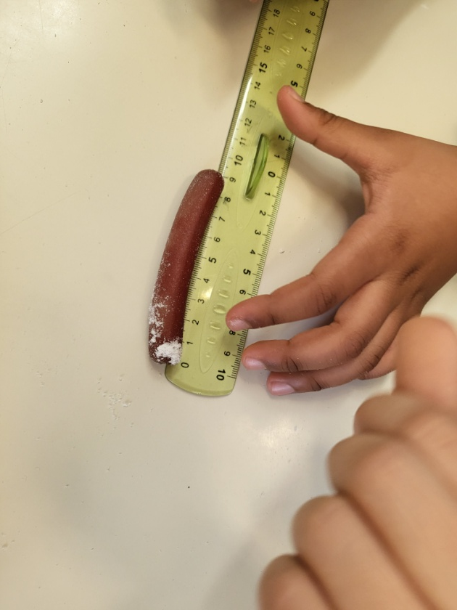
Giorno 4: il gruppo mummidati toglie il wurstel dal composto di sale e bicarbonato, ne constata lo stato, lo misura e lo descrive.
Giorno 7 \ Giorno 11: Il gruppo mummidati controlla lo stato di mummificazione del wustel prendendo nuovamente tutti i dati, confrontandoli con quelli precedenti per decidere se è il momento di procedere con il bendaggio o no.

Slide 7
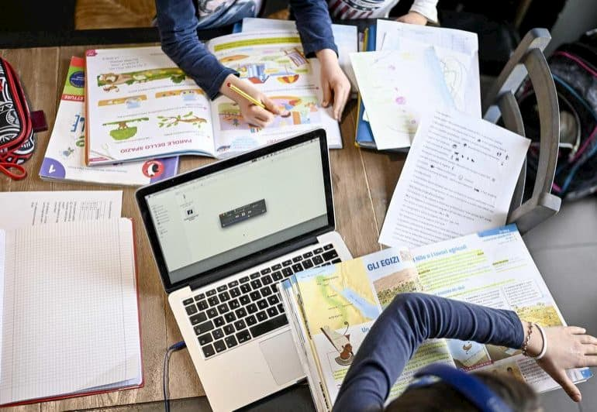
6. Facilitiamo il lavoro di investigazione
L’insegnante legge ai bambini l’esperienza di mummificazione di un’altra classe trovata in rete e confrontano il loro modo di operare con quello.
- L’insegnante consegna al gruppo “sarcofago della fortuna” delle scatoline che potrebbero essere usate per la realizzazione dei sarcofagi.

Slide 8
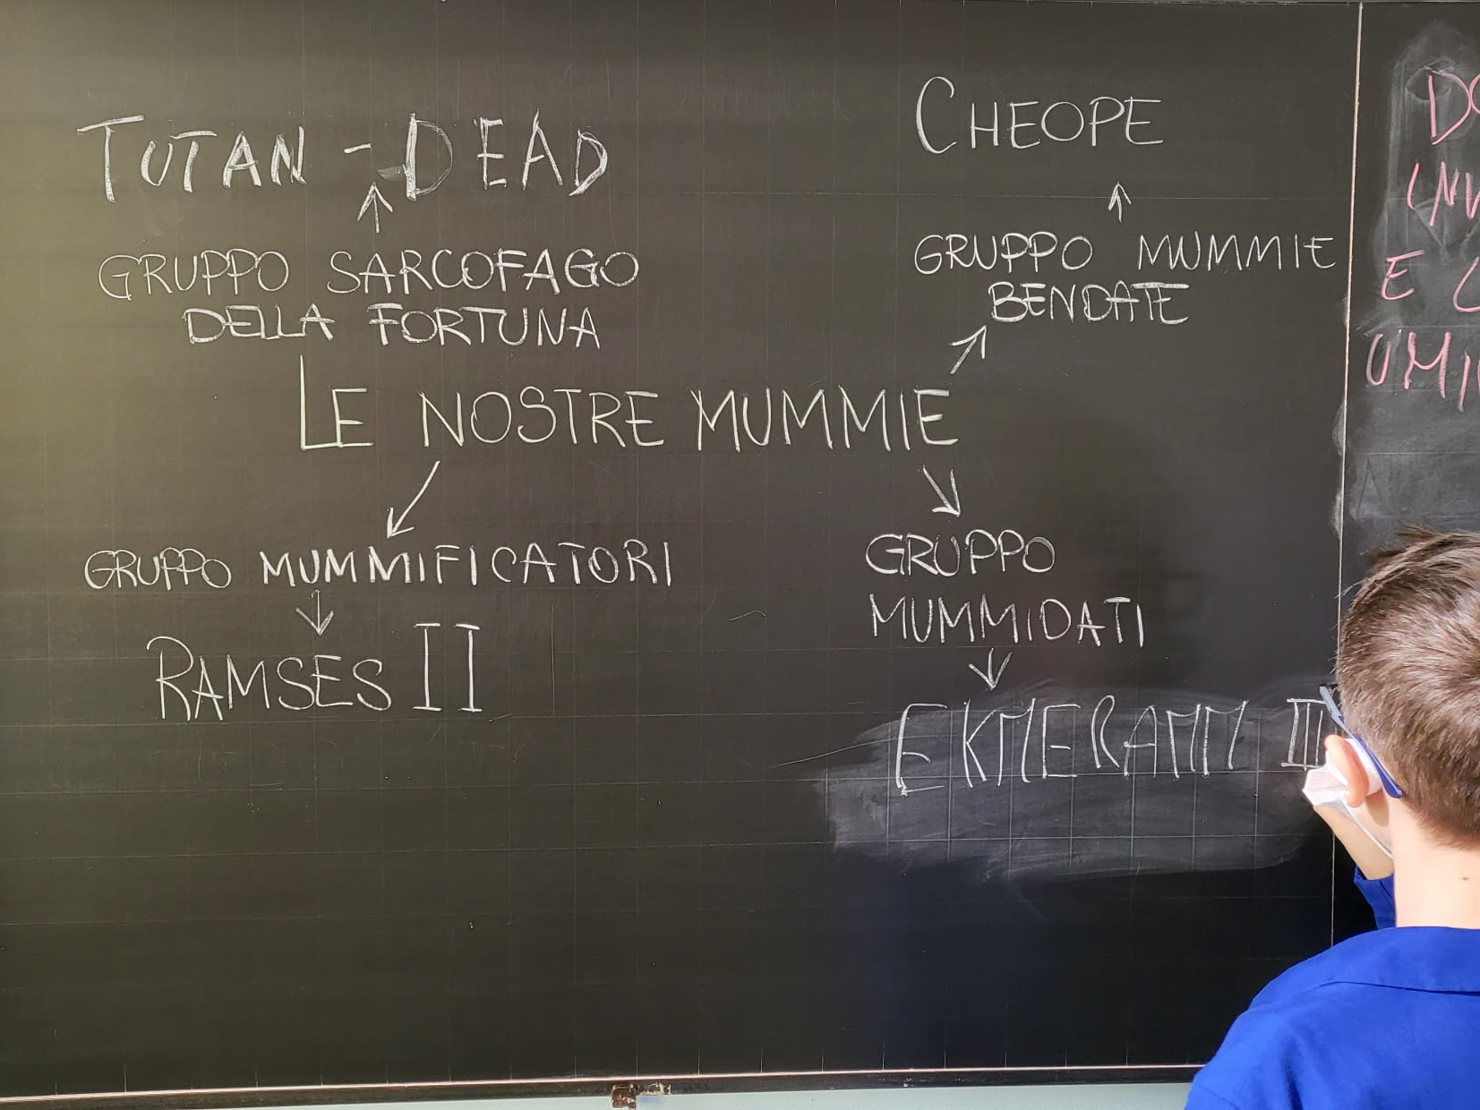
7. Documentiamo l’investigazione
Il gruppo mummudati, durante tutta l’esperienza, ha raccolto dati, osservato e trascritto i vari passaggi e le decisioni prese. Ogni gruppo ha poi scelto un nome per una delle mummie e scritto come si sono divisi i compiti e come hanno deciso di operare dopo aver fatto ipotesi.

Slide 9
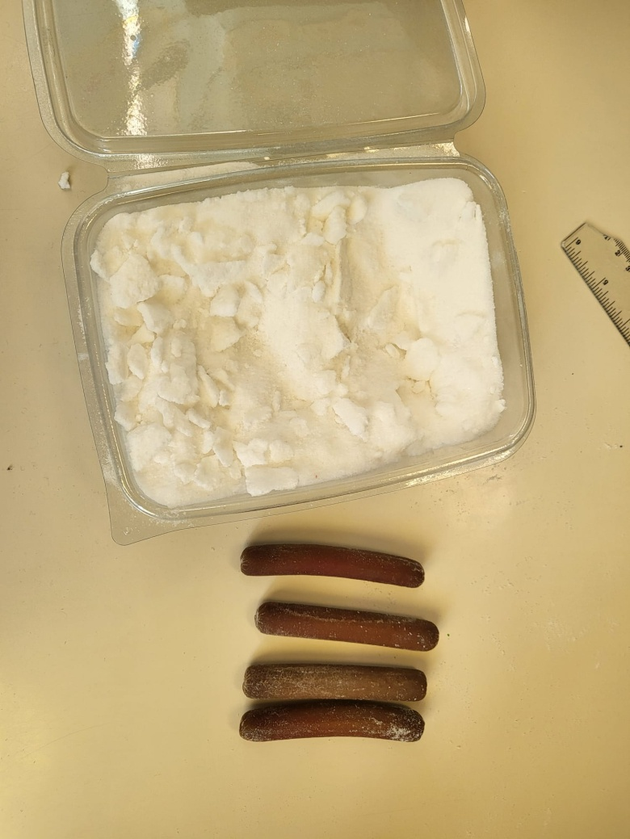
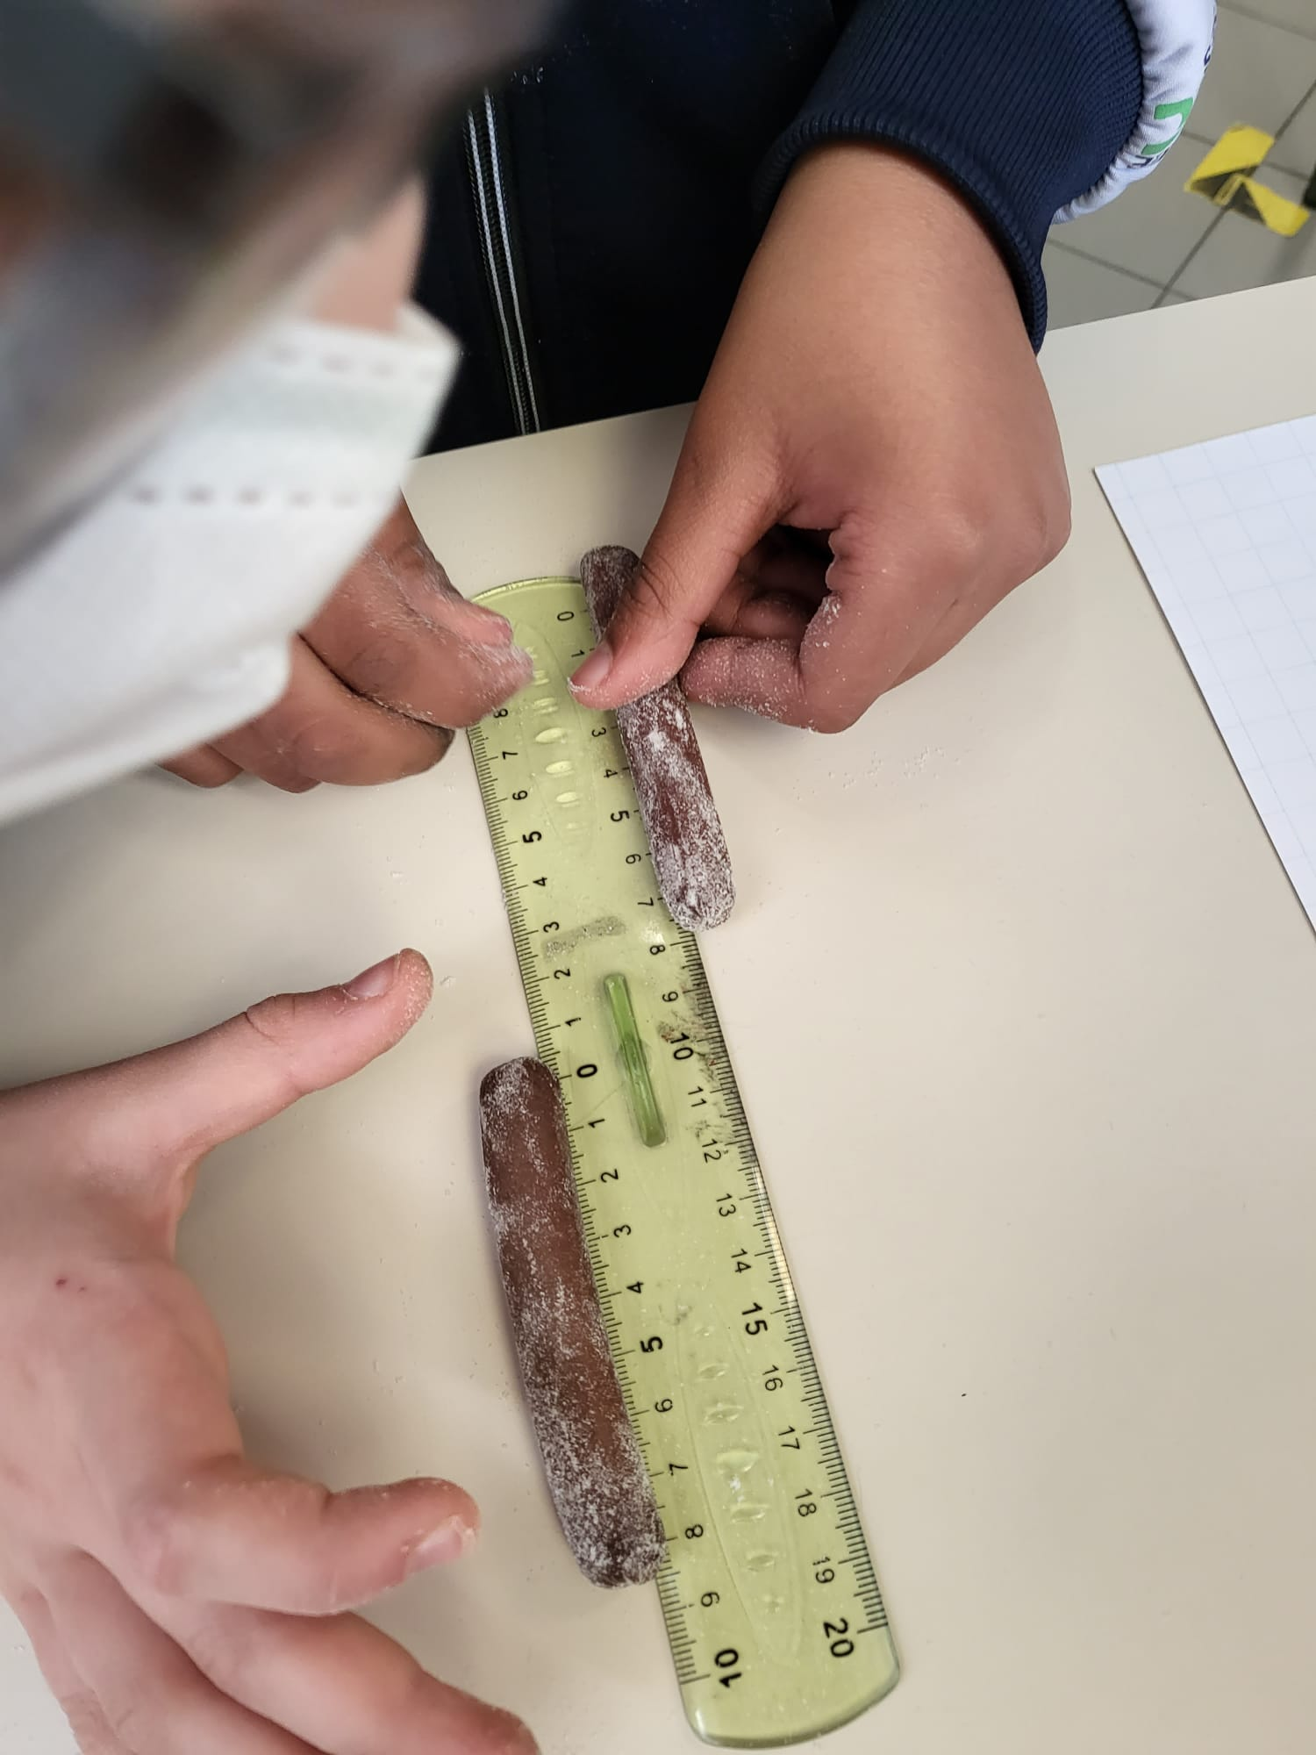
8. Concludiamo il percorso
Giorno 18: il gruppo mummudati misura e osserva i wustel ormai mummificati, prendendo nota dei cambiamenti avvenuti.

Slide 10
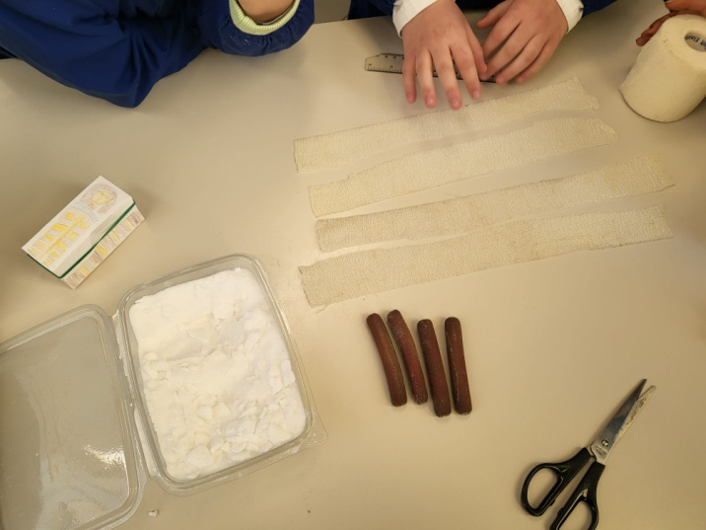
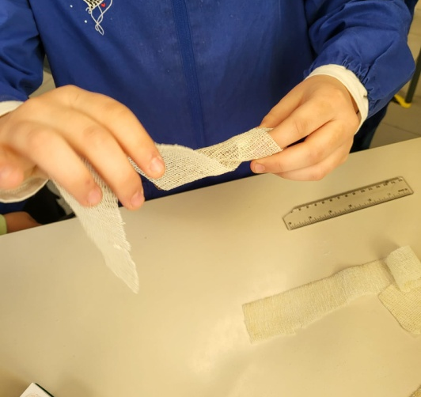
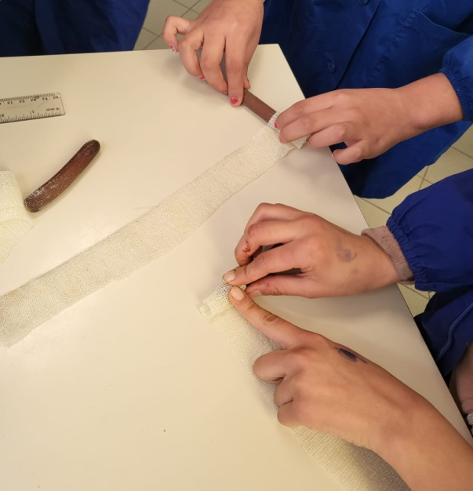
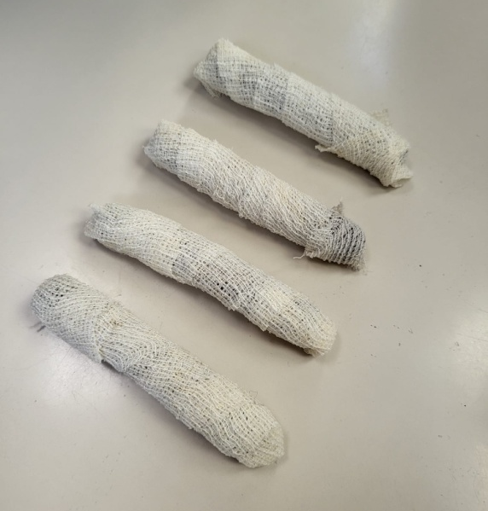
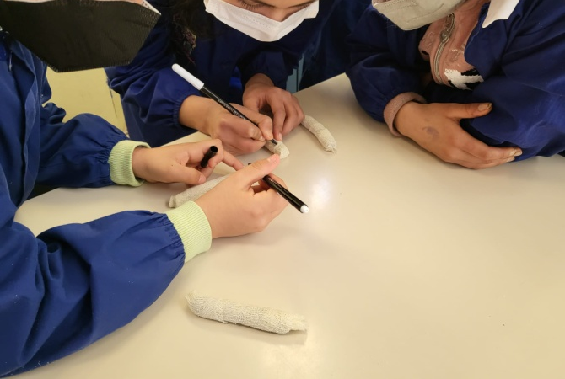
Il gruppo delle mummie bendate si occupa di avvolgere le mummie nelle bende e di decorarle utilizzando i pennarelli.

Slide 11
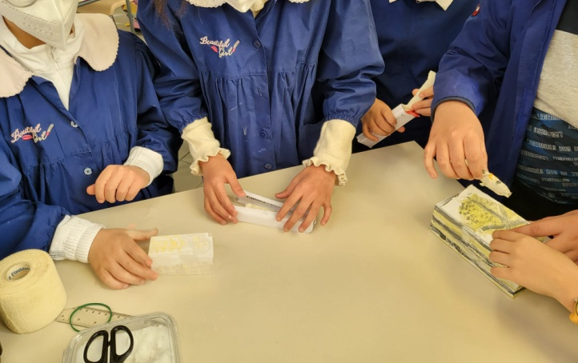
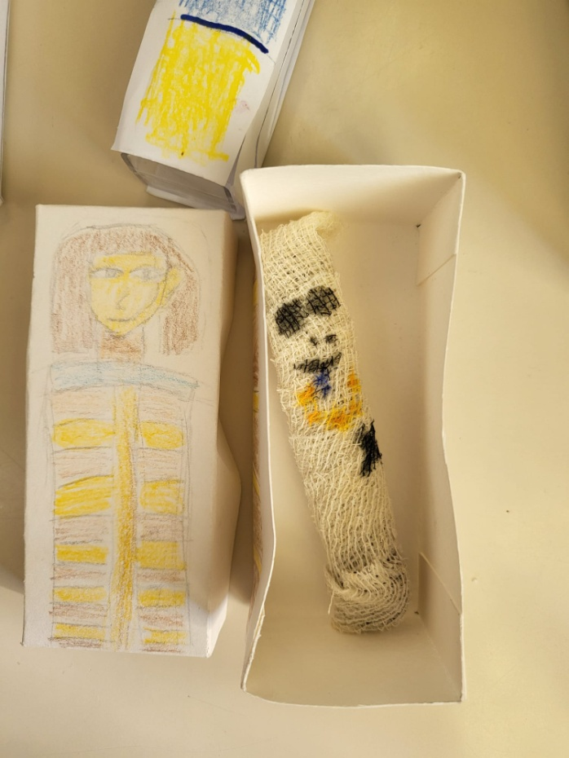
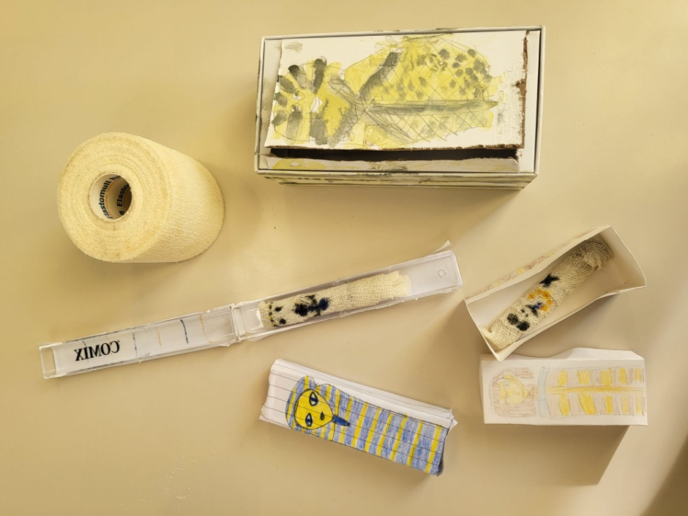
Il gruppo dei sarcofagi della fortuna nel frattempo realizzano 4 sarcofagi e vi adagiano dentro le mummie.

Slide 12
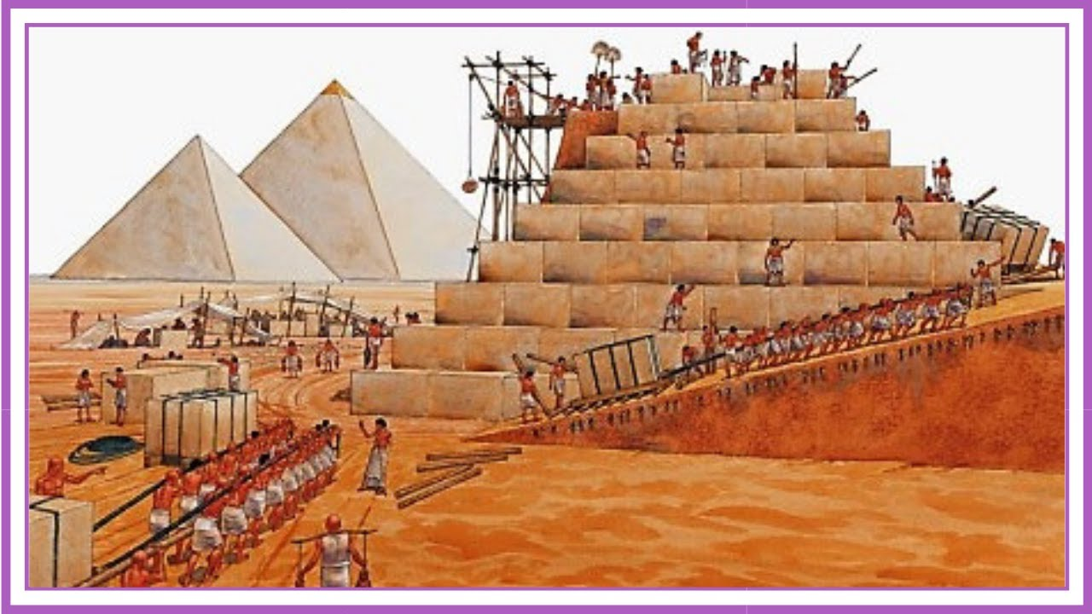
9-10. Riflessione sul lavoro svolto e…Pronti per un nuovo problema da risolvere!!
Dopo aver adagiato le mummie dentro ai sarcofagi i bambini ipotizzano di costruire una piramide dove far riposare i loro amici Wustel

